Slide 1
第6章 規模経済性と貿易 新貿易理論

Slide 2
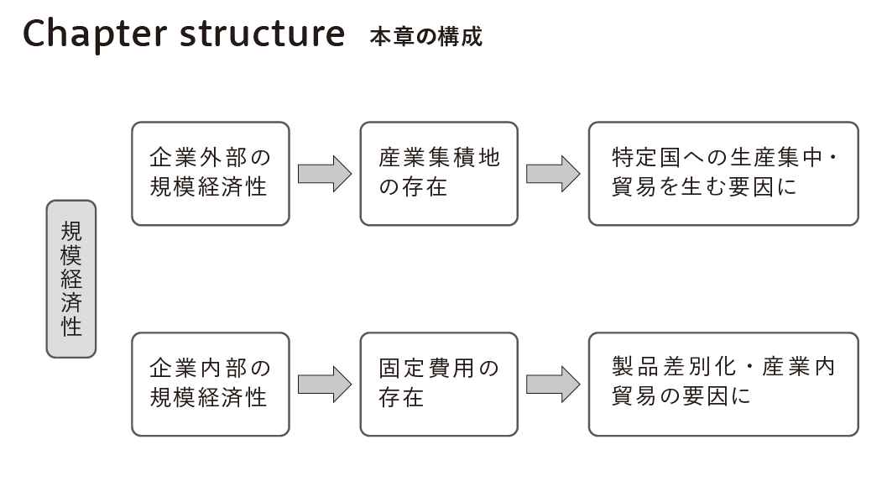

Slide 3
本章の問い
新型コロナウイルス感染症のワクチンは，なぜ特定の国で開発・生産が進んだのだろうか？
現実には異なる産業間での貿易以外にも同一産業内で輸出入されるケースがある。どのようなメカニズムで産業内の貿易が生じるのだろうか。

Slide 4
規模経済性と貿易
規模の経済性
企業の外部的な要因によって生じる規模経済性（external economies of scale）
企業の内部的な要因によって生じる規模経済性（internal economies of scale）
➔企業や産業の生産規模の拡大に応じて個別企業が直面する平均費用が低下していく現象
まず産業レベルの規模経済性の説明に焦点を当て、企業レベルの規模経済性については２節で

Slide 5

企業外部の規模経済性と産業集積地
産業レベルの規模経済性をイメージしやすい例
→産業集積地：特定の産業に属する企業がある地域に偏重して立地している所、立地することでさまざまな恩恵を受けることが可能
専門化された高い技術を持った労働者が集まる→採用コスト削減
部品・原材料などを供給する中間財メーカーも集まる→取引相手を探す費用や輸送費用削減
同一産業の企業や労働者が集まることは知識の波及も容易に→知識スピルオーバー（Knowledge spillover）効果
市場取引を介さずに受けるプラスの影響→マーシャルの外部経済性
産業集積地の例：
アメリカ・カリフォルニア州のシリコンバレー（GAFAをはじめとしたハイテク企業）
中国の深圳（しんせん）：ファーウェイ（通信機器）、テンセント（インターネットサービス）、BYD（電気自動車）、ZTE（通信機器）、DJI（ドローン）

Slide 6
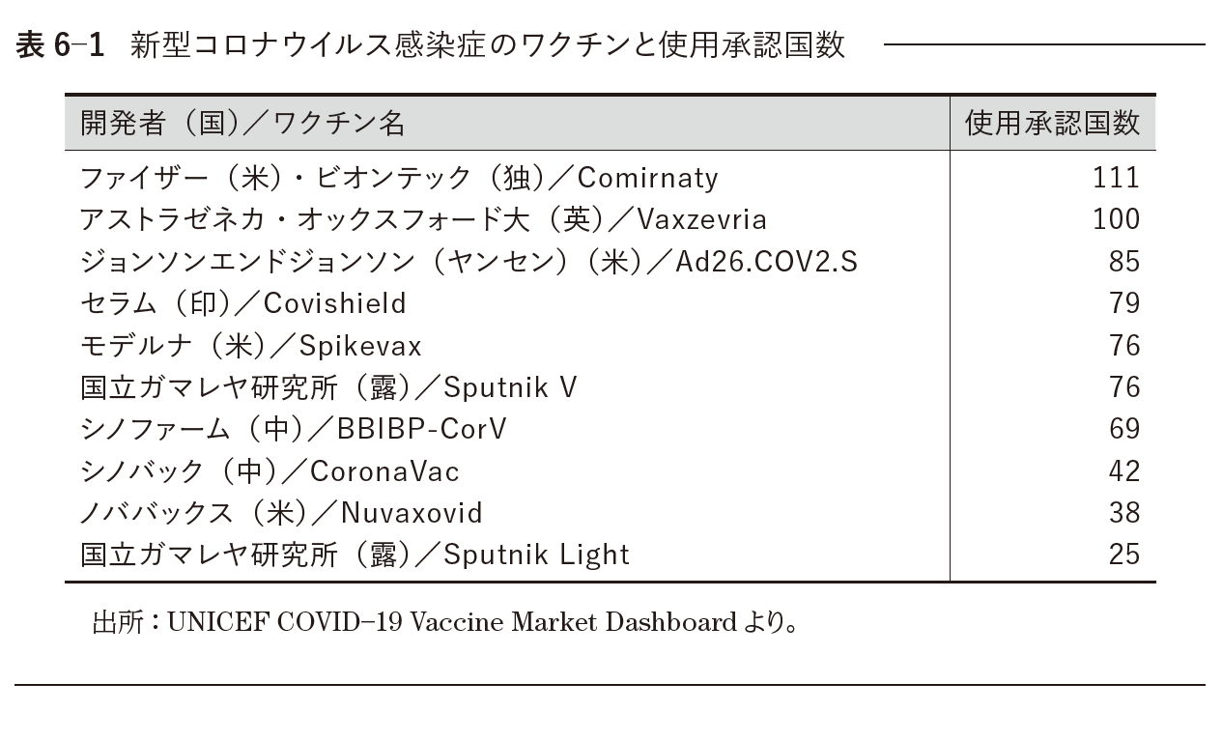
企業外部の規模経済性が貿易を生む理由
新型コロナウイルス感染症の予防ワクチンについて使用承認国数の多い上位10位
➔ワクチンは特定の国で開発され多くの国に輸出された
規模経済性によってこの現象はある程度説明
表6-1にランクインしている国々、特に米国にはワクチン開発の知見を持つ多くの製薬企業が集積していたと考えると、外部性が働き個別の製薬企業は規模拡大に伴って平均費用を削減することが可能

Slide 7
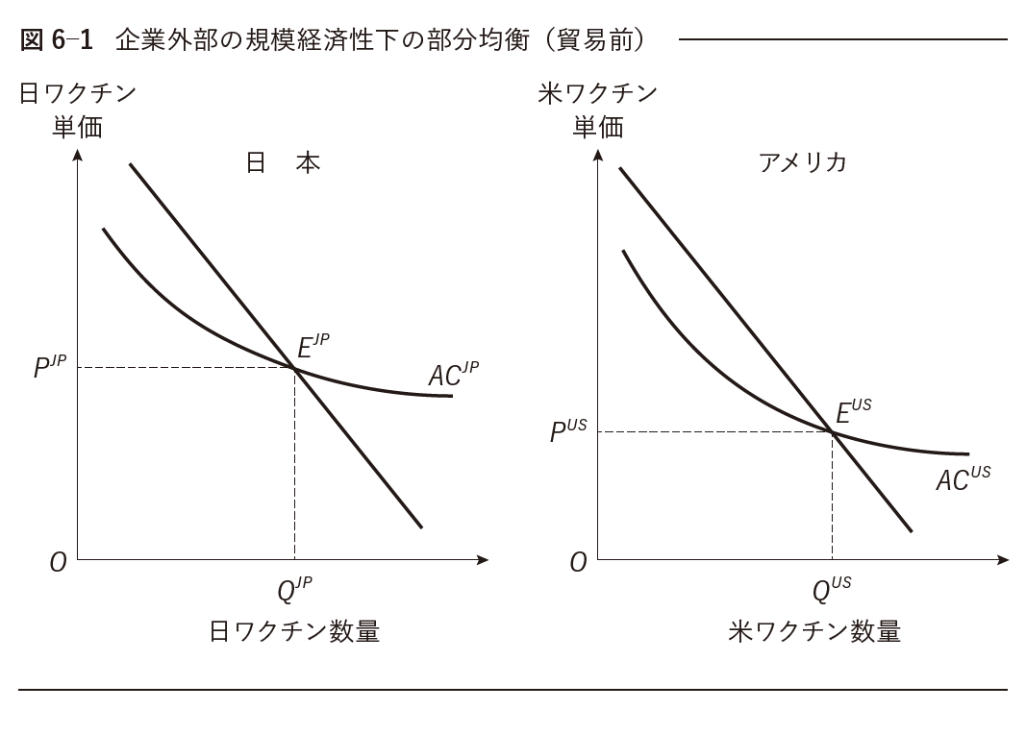




企業外部の規模経済性が貿易を生む理由
例：日米2国ワクチン開発
規模拡大による平均費用の削減が可能→右下がりの平均費用曲線（AC）
平均費用の水準は技術差を反映してアメリカよりも日本の方が高いと仮定
ワクチンの価格は需給が一致するE点
ここで自由貿易した場合
➔日：安価なP_{US}で米ワクチン輸入
➔米：需要曲線右シフト（P_{US}↓、Q_{US}↑）

Slide 8
平均費用が低下する仕組み
平均費用：１個あたりの費用
平均費用=総費用/生産量
総費用＝固定費用＋可変費用
固定費用：生産量にかかわりなくかかる費用
例）ワクチンの開発費用（巨額）
可変費用： 生産量に応じてかかる費用
例）原材料費
大量生産によるコストダウン

Slide 9
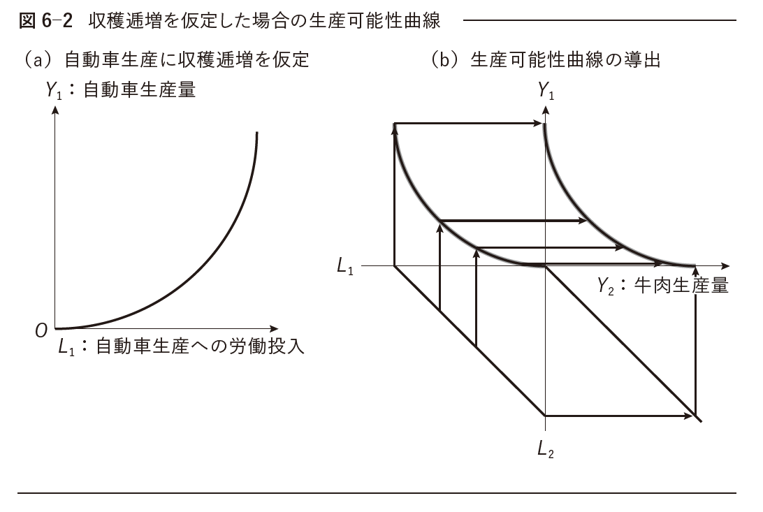
企業外部の規模経済性と貿易パターン
例：2国（日・豪）2財（自動車・牛肉）
牛肉は収穫一定の技術
自動車は産業集積が進んでいて，規模経済性を発揮
➔自動車生産に収穫逓増を仮定(図6－2(a))
➔生産可能性曲線は原点に対して凸型の形状に(図6－2(b))（図訂正：赤矢印追加）

Slide 10
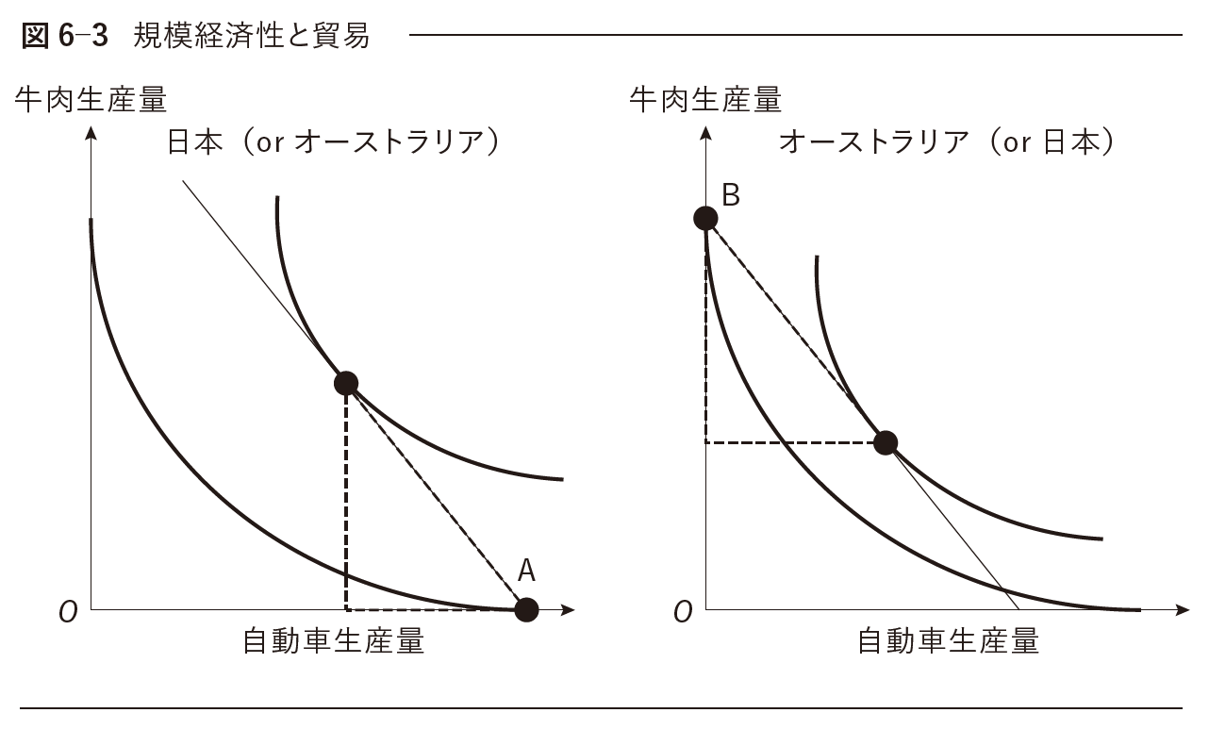
企業外部の規模経済性と貿易パターン
開放経済後、仮に自動車価格が相対的に上昇した場合を考える
➔日：A点で利潤最大化、自動車生産に特化
➔豪：日本が自動車に特化するのであれば豪はB点で牛肉に特化
貿易量は図中の貿易の三角形
➔日本は豪州に自動車を輸出し、牛肉を豪州から輸入
ただし貿易パターンはこの一つに限らない
日と豪で生産可能性曲線の形同じ、豪が自動車、日本が牛肉に特化するケースもありうる
➔歴史的偶発性によって決まる
➔輸出増→規模経済性→さらなる輸出増へという循環的過程

Slide 11
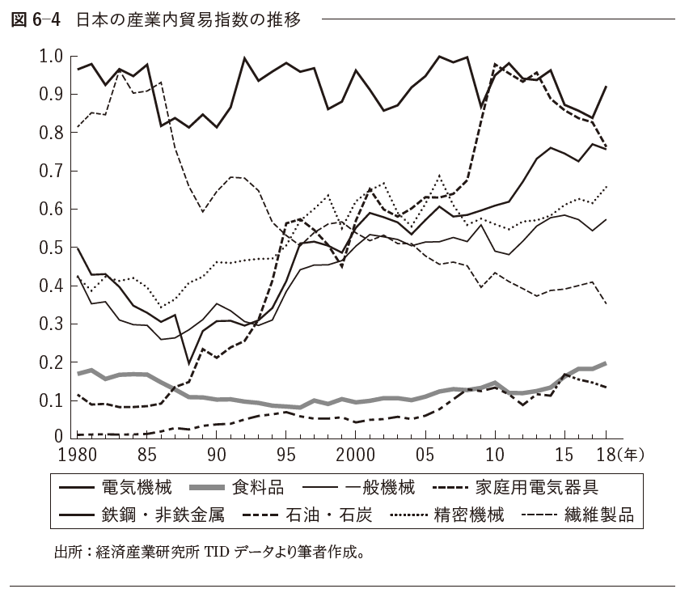
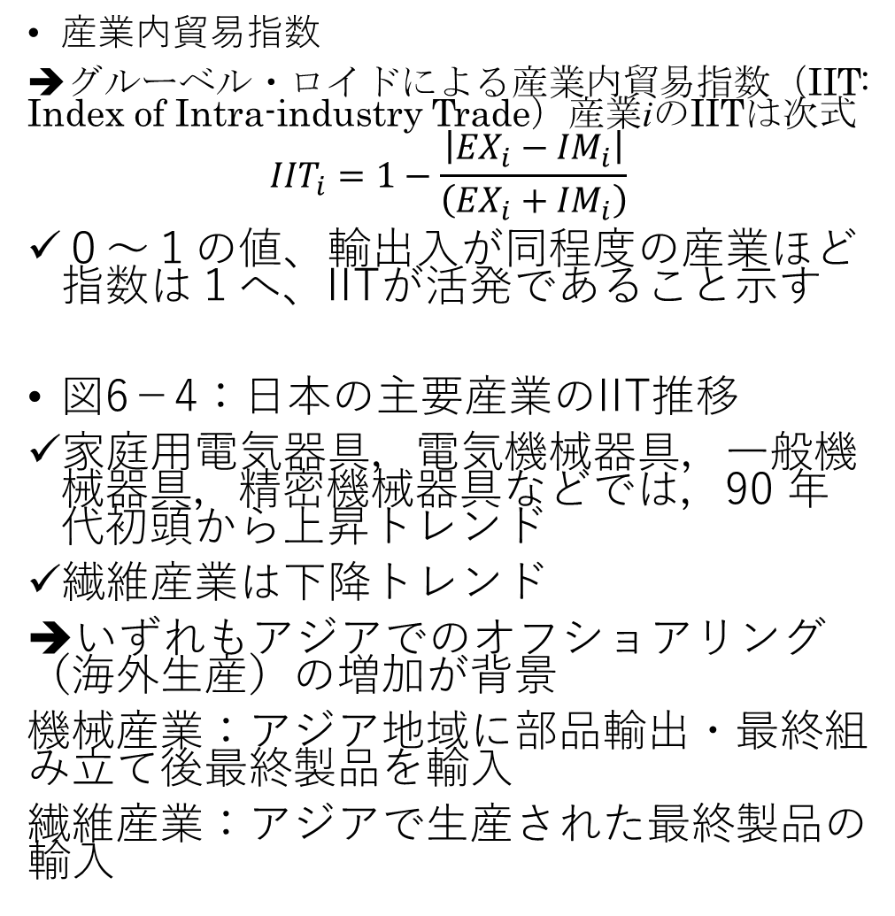
２ 産業内貿易
産業内貿易指数
➔グルーベル・ロイドによる産業内貿易指数（IIT: Index of Intra-industry Trade）産業iのIITは次式
$${IIT}_{i}=1−\frac{\left|{EX}_{i}−{IM}_{i}\right|}{\left({EX}_{i}+{IM}_{i}\right)}$$
０～１の値、輸出入が同程度の産業ほど指数は１へ、IITが活発であること示す
図6－4：日本の主要産業のIIT推移
家庭用電気器具，電気機械器具，一般機械器具，精密機械器具などでは，90 年代初頭から上昇トレンド
繊維産業は下降トレンド
➔いずれもアジアでのオフショアリング（海外生産）の増加が背景
機械産業：アジア地域に部品輸出・最終組み立て後最終製品を輸入
繊維産業：アジアで生産された最終製品の輸入

Slide 12
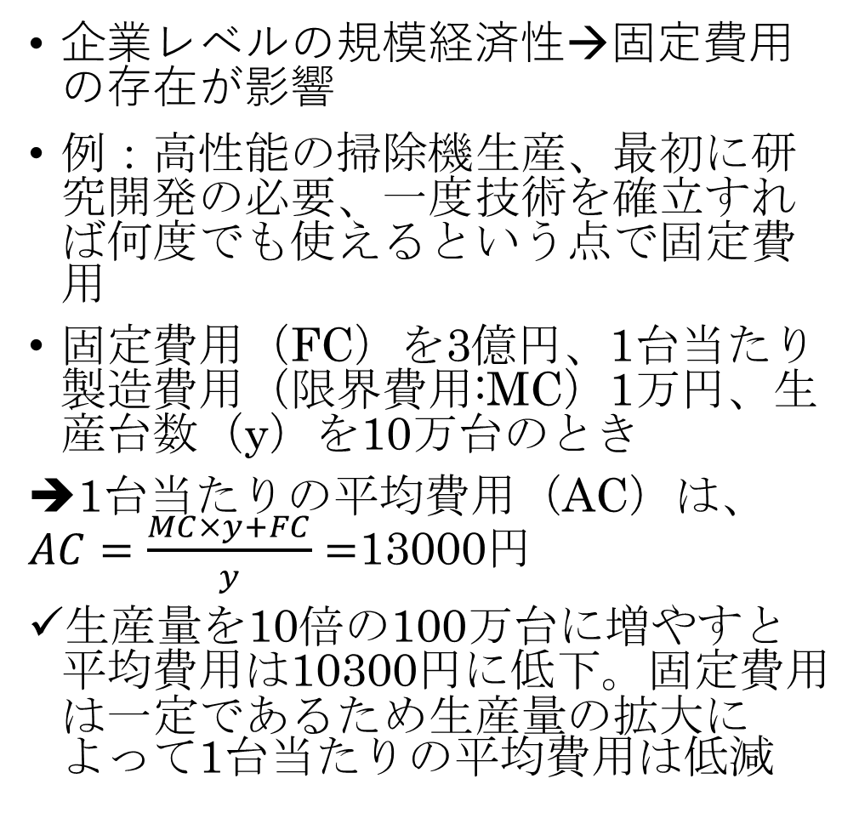
企業内部の規模経済性と製品差別化
企業レベルの規模経済性→固定費用の存在が影響
例：高性能の掃除機生産、最初に研究開発の必要、一度技術を確立すれば何度でも使えるという点で固定費用
固定費用（FC）を3億円、1台当たり製造費用（限界費用:MC）1万円、生産台数（y）を10万台のとき
➔1台当たりの平均費用（AC）は、$AC=\frac{MC×y+FC}{y}=$13000円
生産量を10倍の100万台に増やすと平均費用は10300円に低下。固定費用は一定であるため生産量の拡大によって1台当たりの平均費用は低減
研究開発に成功→基本的な機能は他社と同じでもデザインや仕様を独自なものに
➔製品差別化が可能に
➔価格支配力(価格を独自に設定可能に)
複数企業が製品差別化に取り組みながら一定の価格支配力を行使する市場➔独占的競争市場
個々の企業は独占的に振る舞うが，多数の企業が参入するため独占利潤は得られない

Slide 13
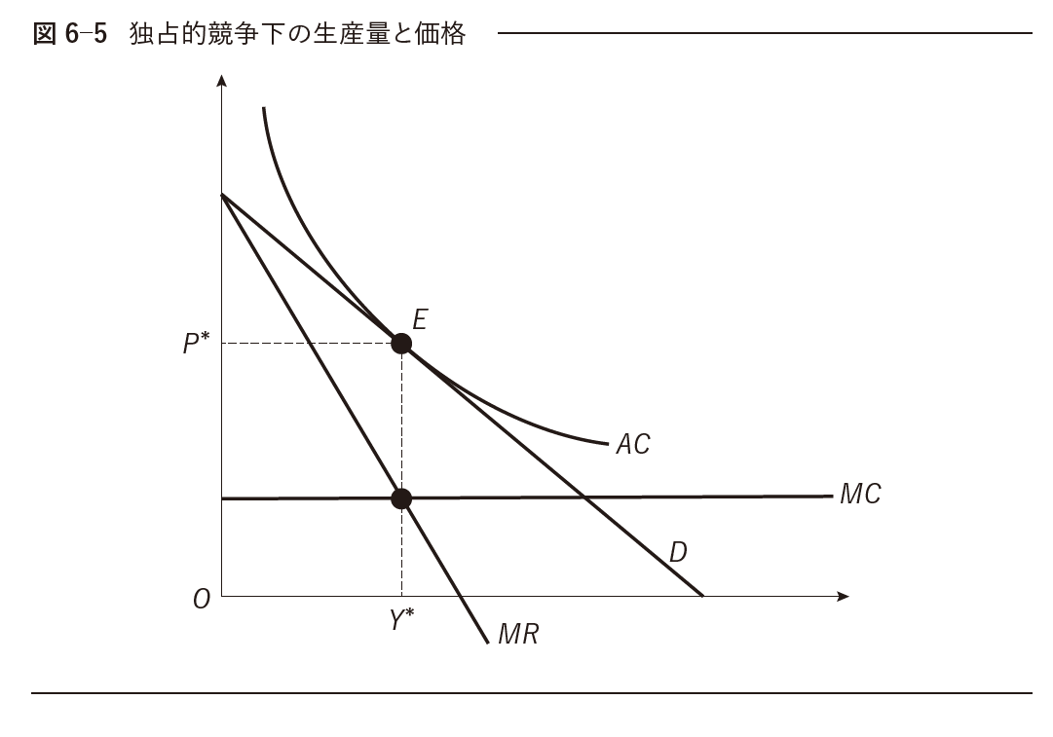
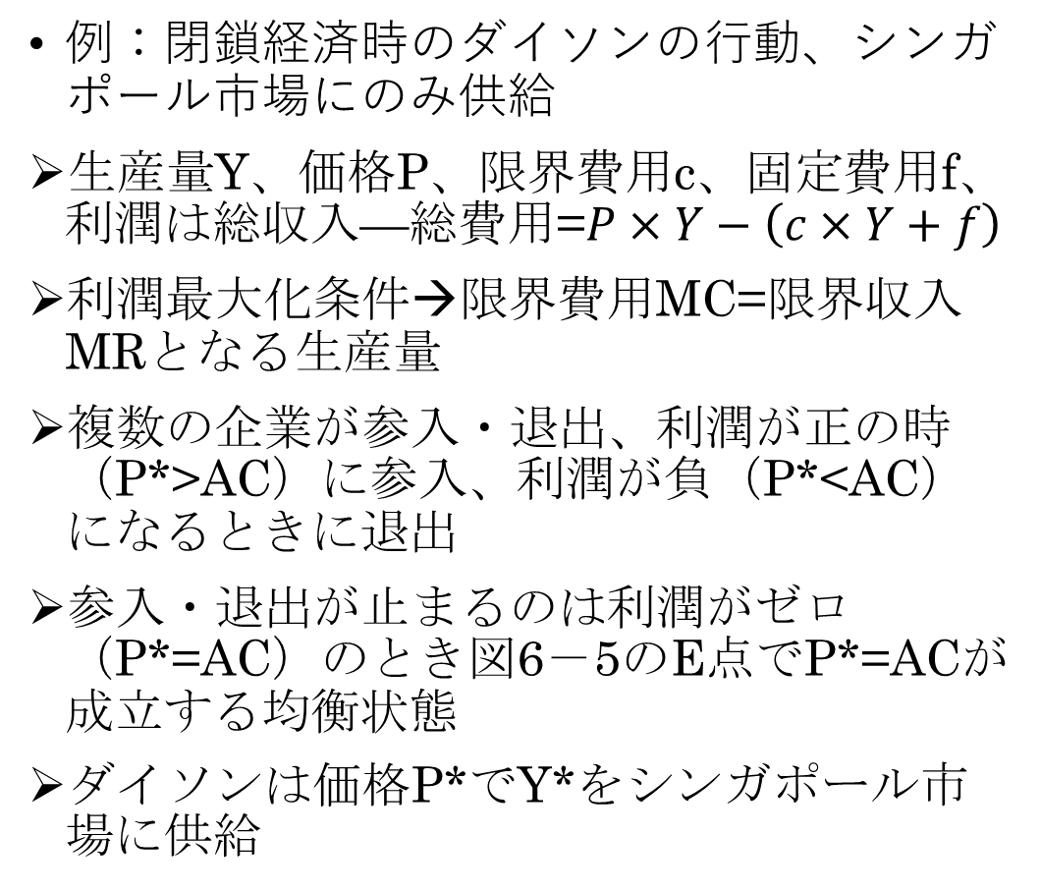
企業内部の規模経済性と製品差別化
例：閉鎖経済時のダイソンの行動、シンガポール市場にのみ供給
生産量Y、価格P、限界費用c、固定費用f、利潤は総収入—総費用=$P×Y−\left(c×Y+f\right)$
利潤最大化条件→限界費用MC=限界収入MRとなる生産量
複数の企業が参入・退出、利潤が正の時（P*>AC）に参入、利潤が負（P*<AC）になるときに退出
参入・退出が止まるのは利潤がゼロ（P*=AC）のとき図6－5のE点でP*=ACが成立する均衡状態
ダイソンは価格P*でY*をシンガポール市場に供給

Slide 14
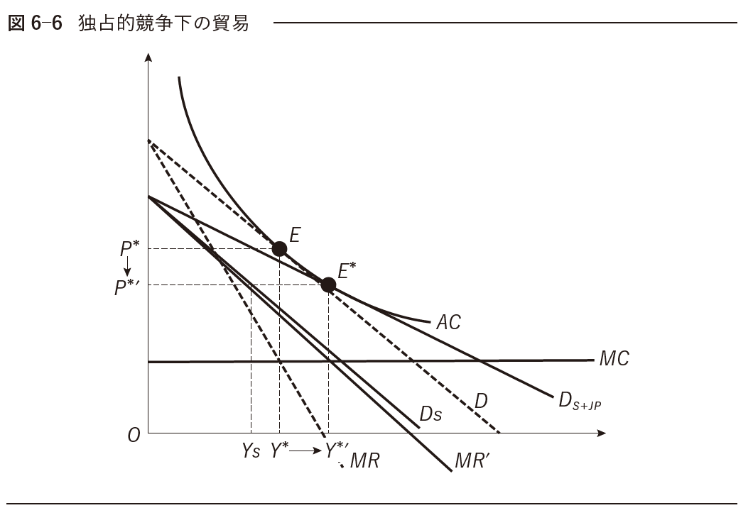
開放経済時：ダイソンが日本市場にも供給
→シンガポール需要に加え日本需要に直面
→日本メーカーとの競合、
需要の価格弾力性強い（需要曲線の傾き緩やか）
競合企業の供給分を差し引いた残余の需要となるため需要曲線左シフト
閉鎖経済時のE点からE*点へ
➔供給量増加（Y*→Y*’）価格低下（P*→P*’）
貿易によって2つの消費者利益
①価格低下の利益
②消費多様化の利益（外国製も選べる）

Slide 15
自国市場効果
規模経済性が発揮される場所に生産集中の背景には市場規模（需要）と輸送費用が影響
固定費用を負担して生産拠点を多数国に分散化するよりも、生産拠点を需要が大きい国に集中させ、需要の小さい国には輸送費用を負担して輸出する方が合理的
➔規模経済性が働き輸送費用が大きい場合，需要が大きい国で国内販売向け以上に生産が大きくなる効果
⇩
自国市場効果（home market effect）

Slide 16
本章の問いの答え
新型コロナウイルス感染症のワクチン開発・生産が特定国に集中するのはなぜか
➔医薬品産業の集積進む米での開発など技術水準以外にも規模経済性の力によるところが大きい。
私たちの身の回りのある製品の多くに国産と外国産のものがある。どのようなメカニズムで産業内の貿易が生じるのだろうか
➔製品差別化が施された製品には固定費用が存在，独占的競争のもと企業の参入退出の末，製品の供給が決まる。国内で生産できる種類には限界が生じ，自由貿易によって外国産も選べるようになる

Slide 17
自動車
日本：ガソリン車、ハイブリッド車をUSへ輸出
アメリカ：テスラを日本へ輸出

